Slide 1

…og om videreutvikling av metoden til bruk på gruppenivå ved
Foreldreråd

Slide 2

Familieråd:
En måte å utforske muligheter sammen med slekt og nettverk.
Hvordan kan den utvidede familie og nettverk hjelpe med finne gode løsninger, og bidra til å gjennomføre de?

Slide 3
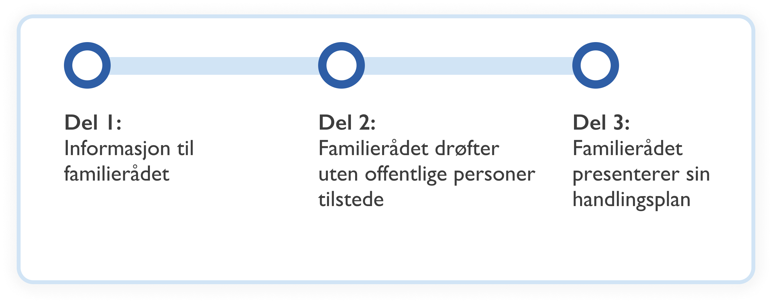
Del 1:
Informasjon til familierådet
Del 2:
Familierådet drøfter uten offentlige personer tilstede
Del 3:
Familierådet presenterer sin handlingsplan

Slide 4
5 prinsipper ved familieråd:
Familie og utvidet nettverk involveres
Drøfting av løsningsforlag alene
Bruk av nøytral koordinator
Konkret handlingsplan
Barn/unge deltar i egen sak – i eget liv

Slide 5
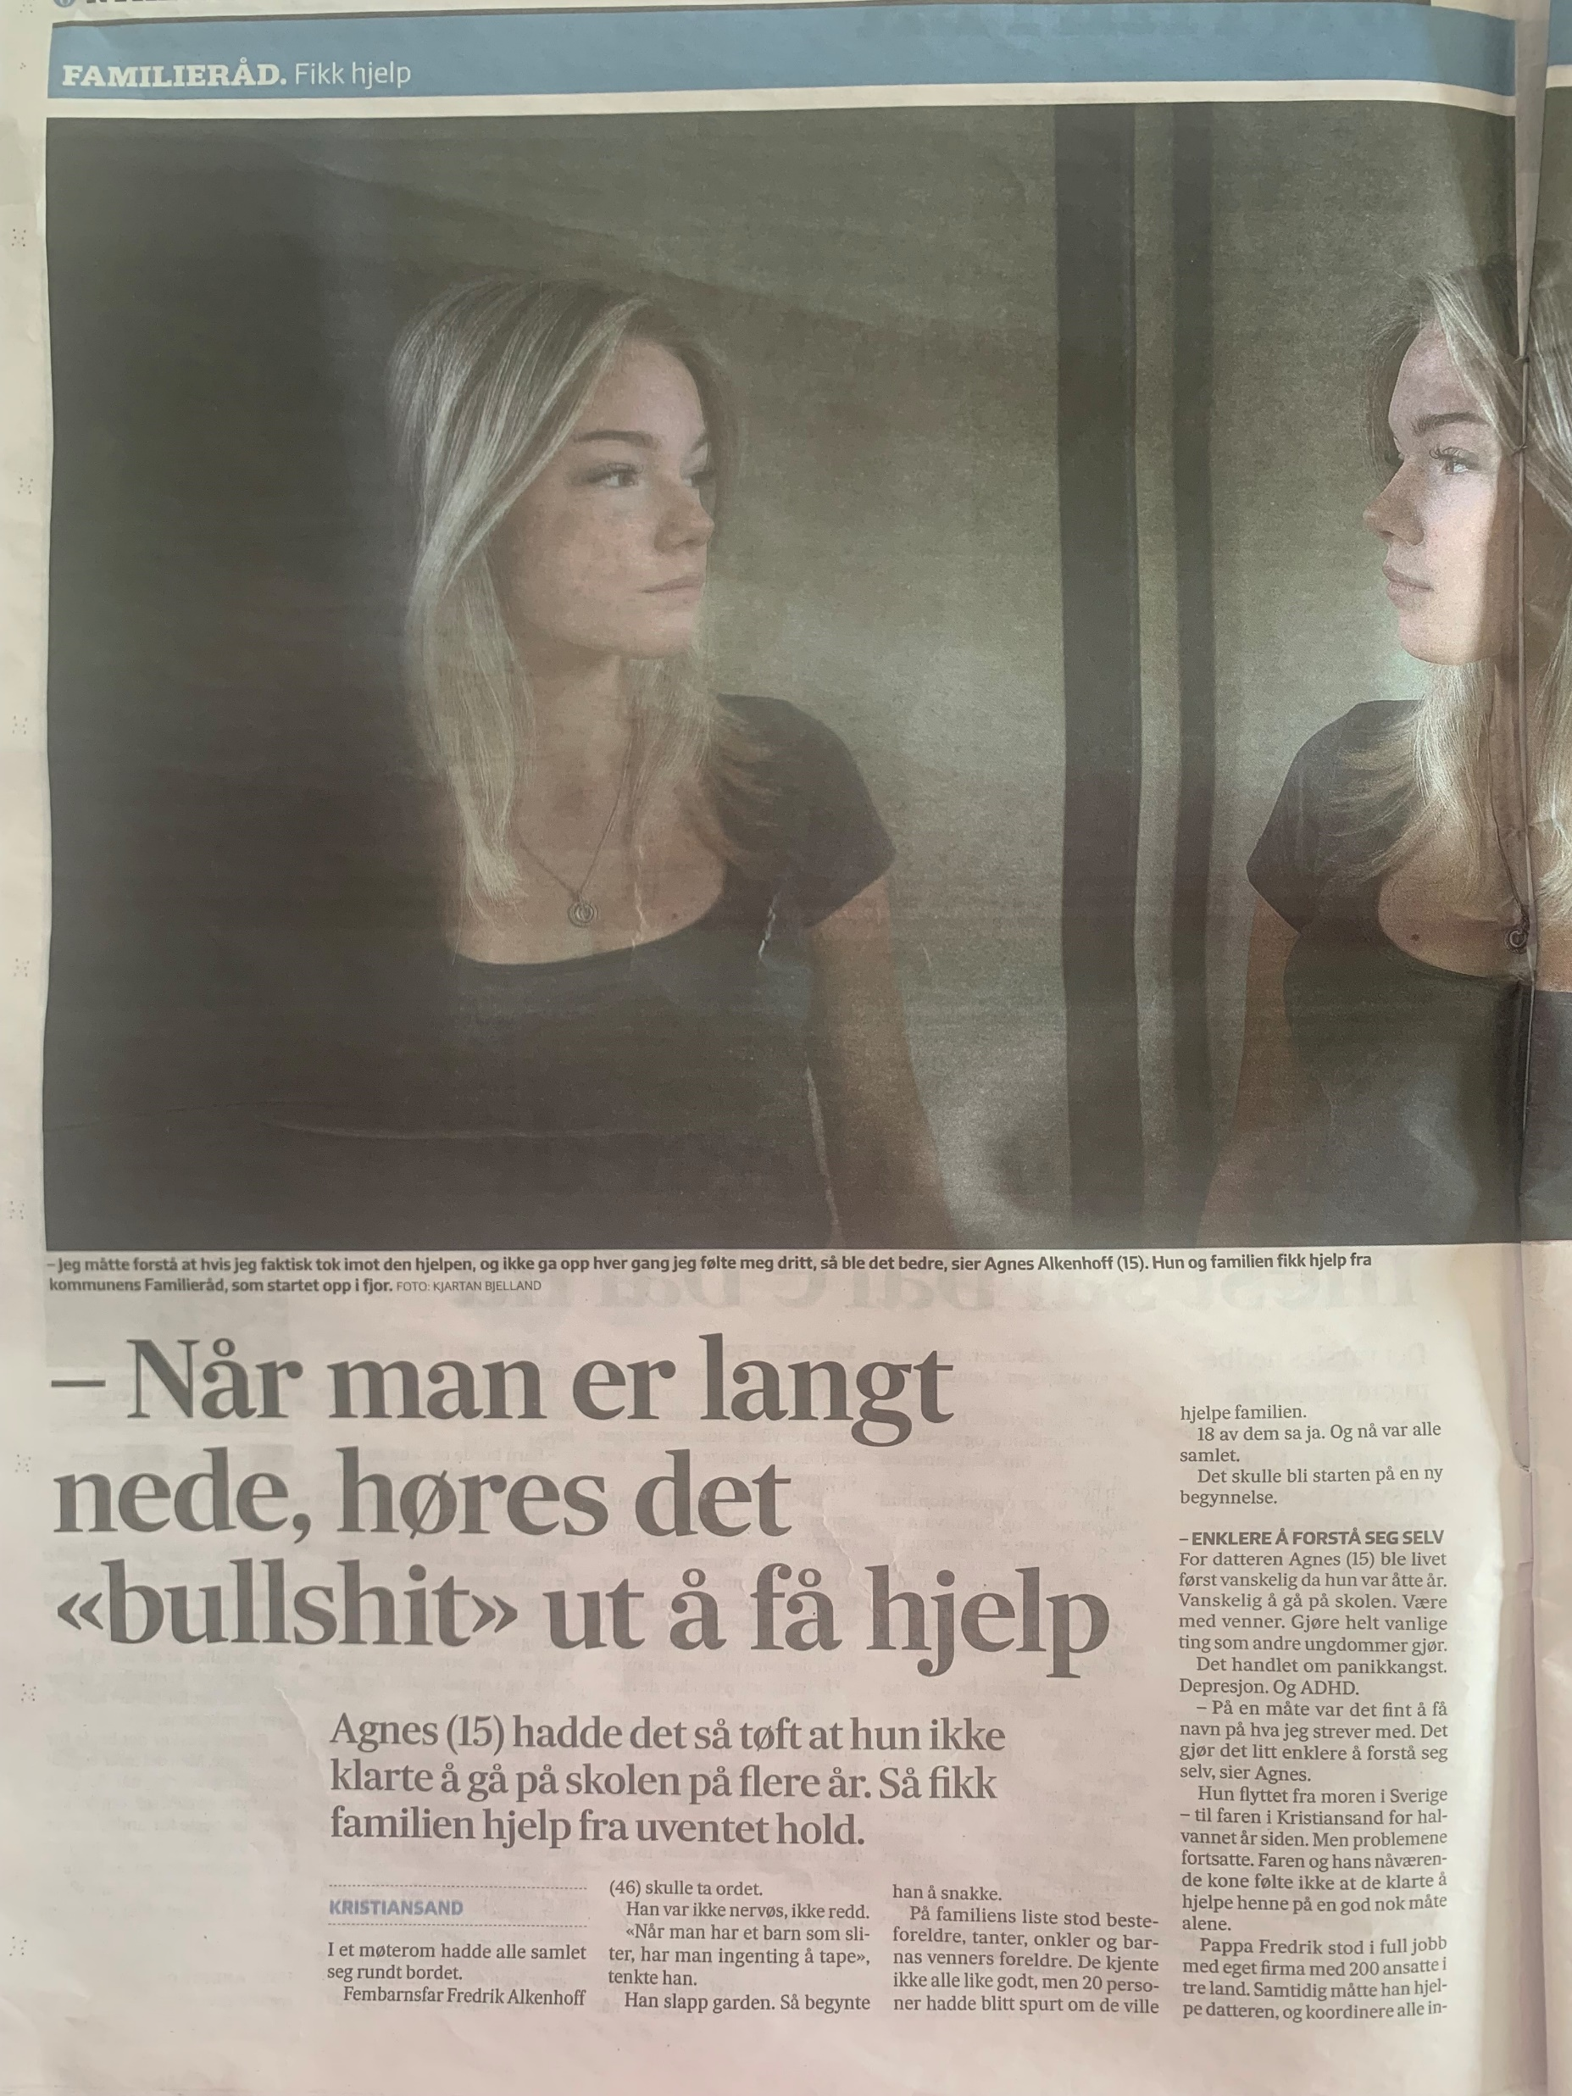
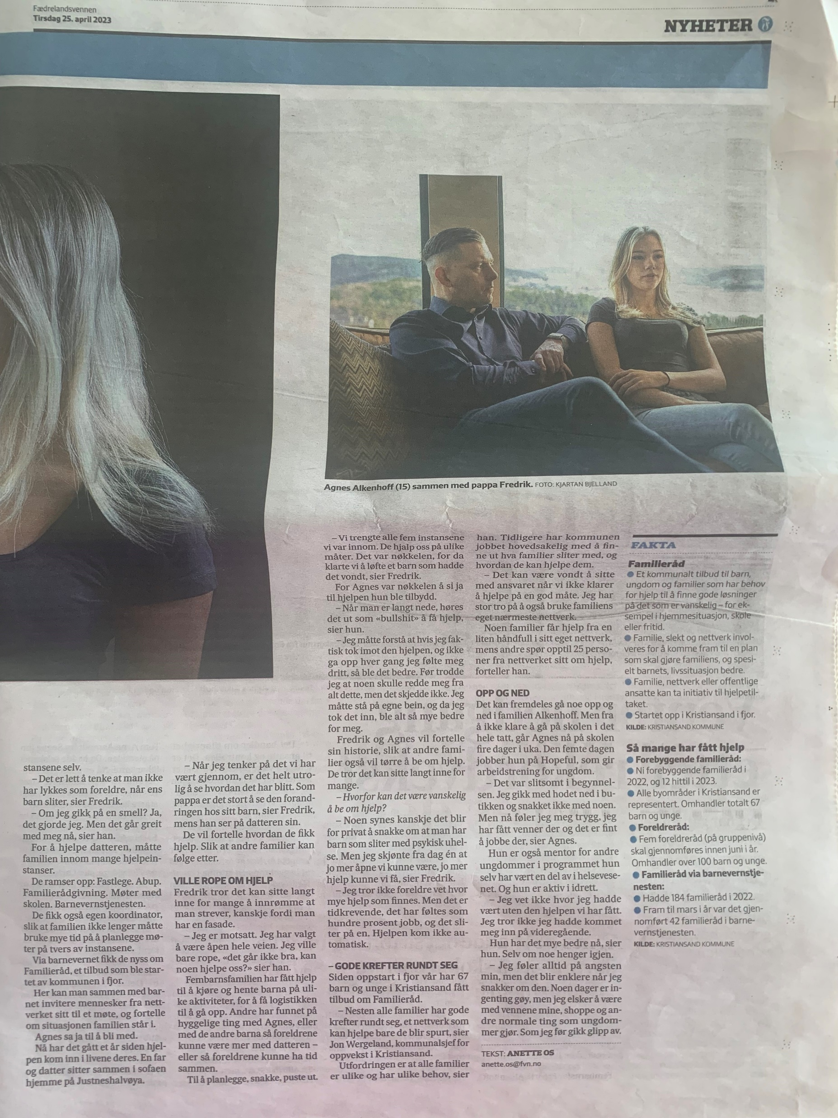
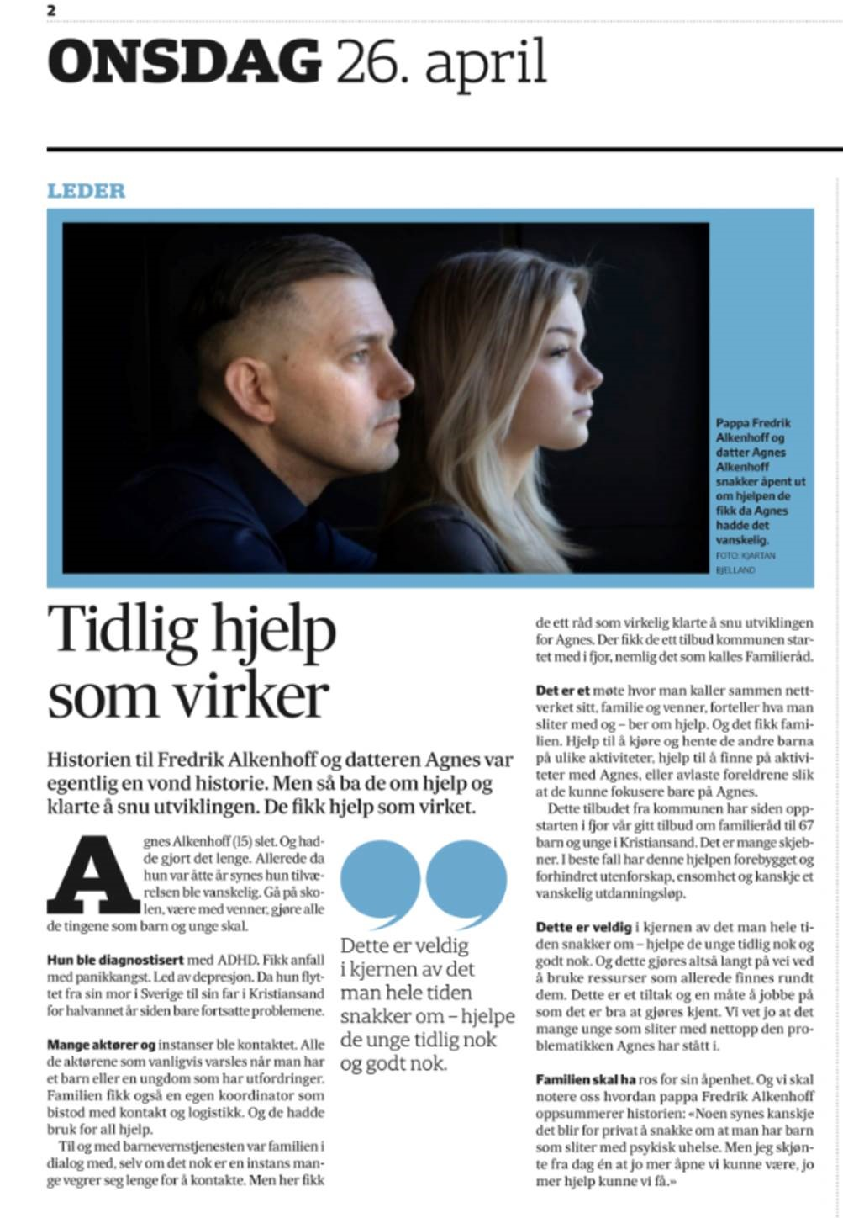
«Dette er veldig i kjernen av det man hele tiden snakker om – hjelpe de unge tidlig nok og godt nok. Og dette gjøres altså langt på vei ved å bruke ressurser som allerede finnes rundt dem.» (leder fvn, 26.april 2023)
Antall Forebyggende familieråd (oppstart mars -22):
9 familieråd i 2022
41 familieråd hittil i 2023
Alle byområder representert.
Omhandler ca 150 barn/unge
Notes:
.

Slide 6

Hvorfor foreldreråd?
…og hva er annerledes enn familieråd?
2023:
18 gjennomført (13 saker)
Involvert ca 250 barn/unge
Gj.snitt 3,7 time pr barn/familie
Spørsmålstegn - PIXERS.NO
Notes:
fagpersoner/tjenester i kommunen som utformer oppdraget med hva det skal handle om og gjør utvalg av gruppe med hvem som inviteres.
Startet opp januar 2023. 18 gjennomført før årsslutt (+ mulige nye saker). (Gjelder 13 unike saker). Omhandler ca 250 barn/unge. Alle saker får pakkeløsning med 2 foreldrerådsmøter (vurdert ut i fra ressursbruk, men tilbakemeldt i flere saker de ønsker flere oppfølgende foreldreråd)

Slide 7
Temaer som egner seg til foreldreråd:
- Utenforskap
- Sosiale utfordringer
- Mobbing
- Utrygt og urolig læringsmiljø i klassen
- Bekymringer knyttet til rus, vold og/eller sosialt press

Slide 8

Hvordan kan vi foreldre skape et trygt og godt samarbeid til beste for våre ungdommer?
Hvordan kan vi som foreldre hjelpe hverandre til å stoppe bekymringsfull atferd knyttet til rus hos ungdommene våre?
Hvilke retningslinjer kan vi foreldre ha for å ta opp vanskelige ting eller bekymringer med hverandre?
Hva kan vi foreldre bidra med for at elevmiljøet i klassen blir trygt for alle elevene både på skolen og på fritiden?
Hva kan vi foreldre gjøre for å skape hyggelige og samlende aktiviteter for ungdommene våre på ettermiddager/helger?
Hvordan kan vi foreldre skape et trygt og godt samarbeid til beste for våre barn?
Sommerferien nærmer seg. Hvordan kan vi foreldre samarbeide for en god ferie for våre barn? F.eks hvilke aktiviteter, steder/områder tenker vi er ok de tilbringer tid? Hvilke avtaler ønsker vi at de gjøre med oss voksne, og hvordan deler vi foreldre informasjon mellom oss?

Slide 9
Målet med foreldreråd er:
- å skape et støttende voksennettverk rundt en gruppe barn/ungdom som man har en uro for
- å spille på ressursene i det private nettverket som kan være supplerende med tiltak fra det offentlige
- at foreldrene samlet får vite mer om uroen for gruppen, og diskutere og planlegge fremover – fokuset er fremover i tid
- at foreldrene får informasjon og generell kunnskap gjennom faglige innlegg ut fra behov
- å styrke foreldrenes tiltro til sin egen betydning og styrken i at foreldrene går sammen rundt barna sine

Slide 10
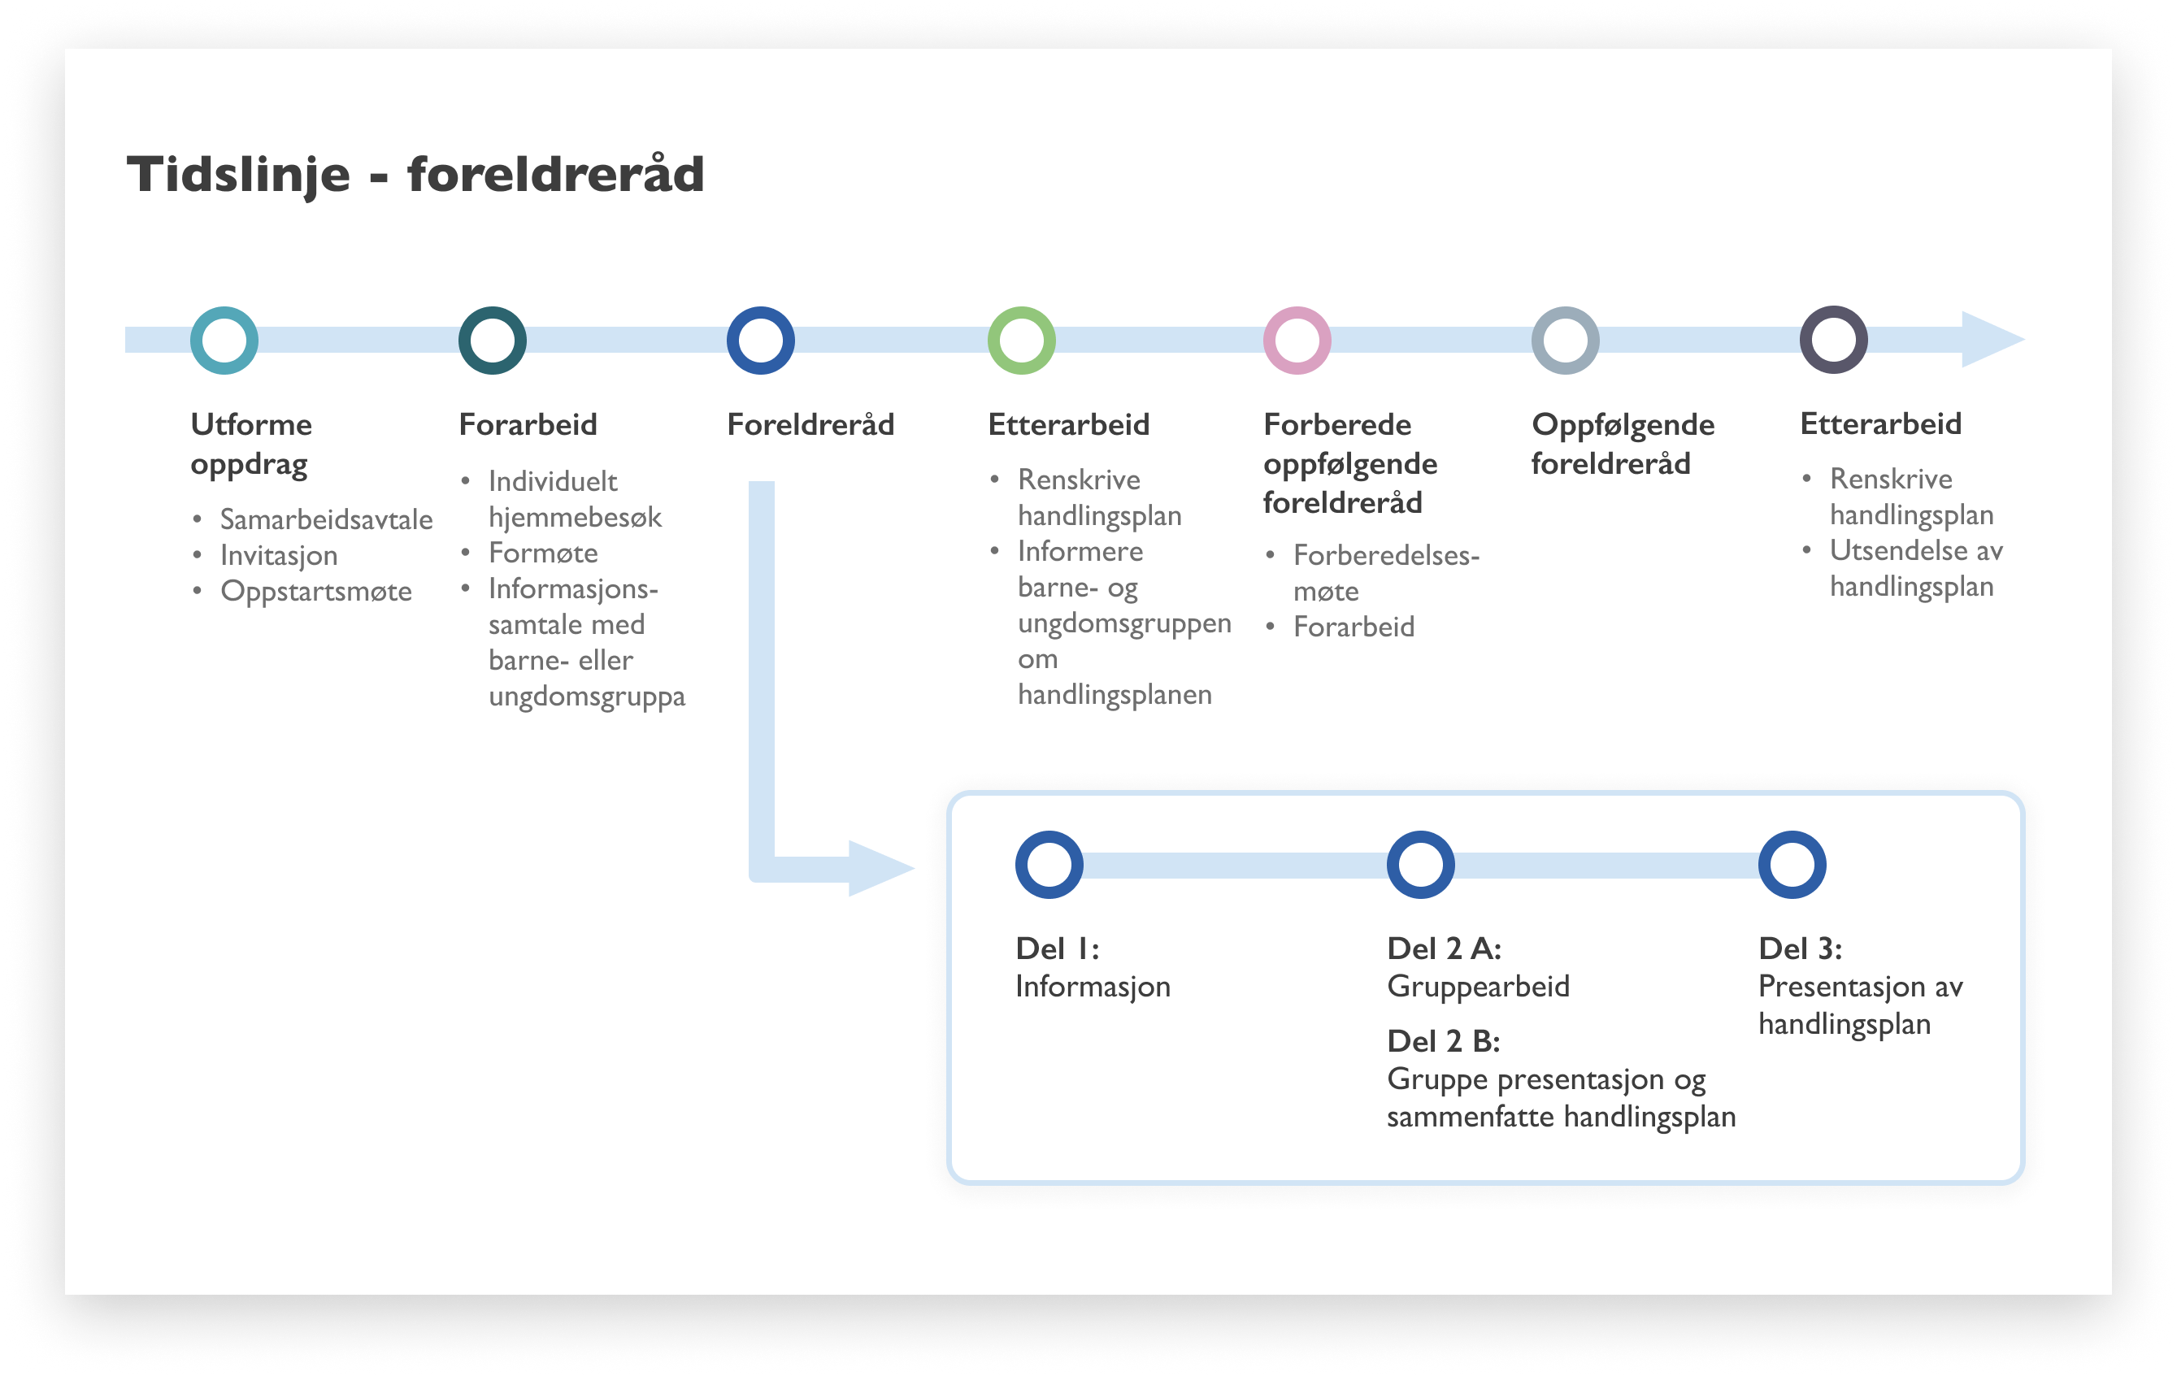
Tidslinje foreldreråd

